Slide 1
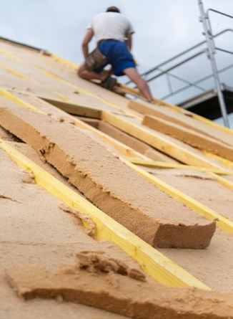




Structurer la filière industrielle de rénovation performante
et décarbonée,
par le déploiement de « champions régionaux » maillant les territoires
Vincent LEGRAND, 28 janvier 2026

Slide 2
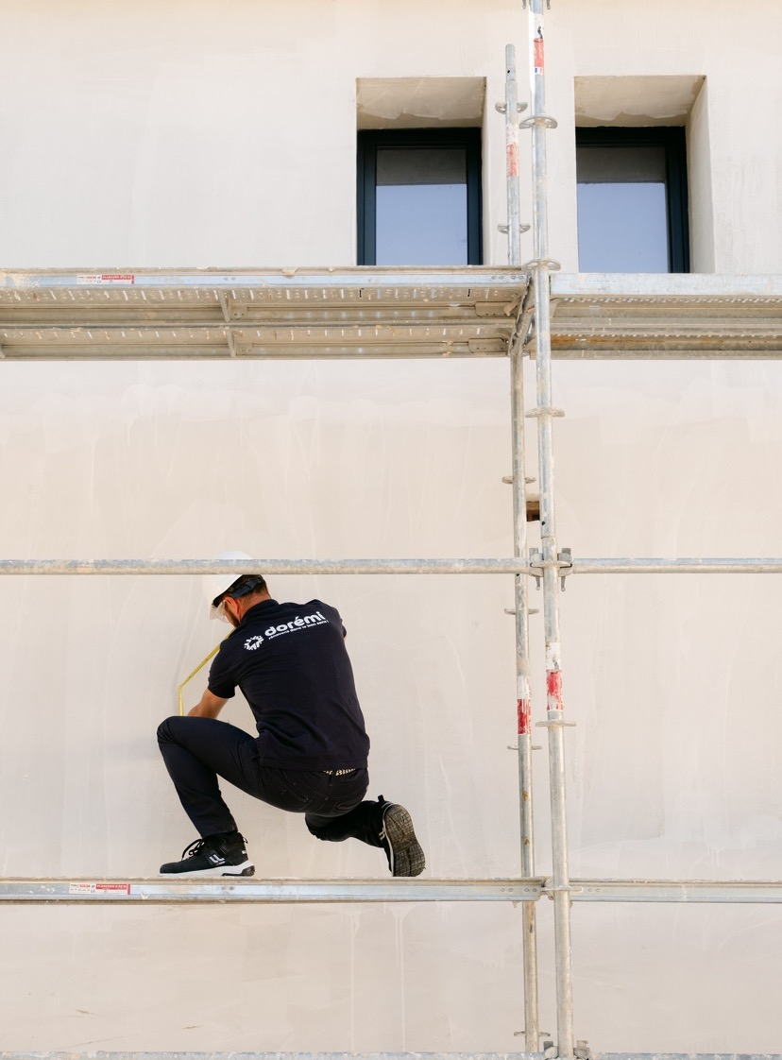



Quels retours d’expérience à date en rénovation performante?
Les apports des programmes CEE Facilaréno
Performance réelle atteinte (mieux que BBC) en maisons individuelles avec des groupements d’artisans locaux non choisis et formés sur chantiers réels
Un corpus d’outils techniques, pédagogiques, numériques et marketing librement diffusables pour former, concevoir, vendre et mettre en œuvre les rénovations performantes (globales et par étapes)
Un premier déploiement sur 175 intercommunalités et 8 régions, près de 200 groupements d’artisans actifs, 500 MAR formés, >150 formateurs-contrôleurs… => maillage territorial.
40% des rénovations performantes pour des ménages modestes et très modestes
Un volume de rénovations trop faible
Des coûts de travaux trop élevés (<60k€ en 2019, >100k€ en 2025) et largement optimisables
Une nécessité, pour changer d’échelle, de mobiliser des entreprises de plus grandes tailles, en sécurisant leur marché dans le temps, sur la base d’un deal « gagnant-gagnant », et en les accompagnant pour passer d’un business « construction neuve et rénovation » à la rénovation réellement performante « tout parc bâti »
Un réseau « prêt à agir » avec un socle d’outils éprouvés et déployables

Slide 3


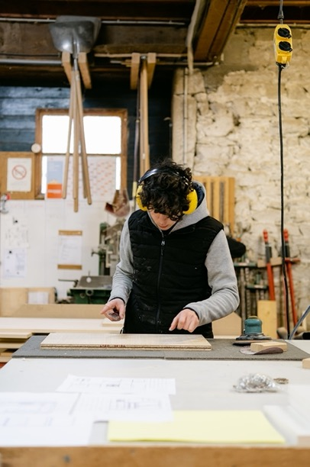
Un projet pour changer d’échelle :
L’objectif : Structurer un réseau territorial d’entreprises capables de délivrer des volumes industriels de rénovations performantes et décarbonées, à coûts optimisés et par des méthodes fiabilisées.
La méthode :
- un engagement contractuel et pluriannuel de rénovation de 6000 maisons et 1 million de m² de bâtiments tertiaires privés et publics très consommateurs, entre 150 entreprises générales ou groupements et des centaines de maîtres d’ouvrage (gestionnaires de grands parcs bâtis, bailleurs sociaux, ménages),
- un réseau d’opérateurs territoriaux compétents (maîtres d’ouvrage, bureaux d’études, assistants de maîtrise d’ouvrage, maîtres d’œuvre, chefs de chantiers, poseurs…), mobilisés via AMI, formés avec une approche cohérente, et disposant d’outils techniques, financiers, numériques, marketing, librement diffusables et largement déployables,
- la mobilisation de nouveaux fonds privés, en complément des fonds publics (subventions privées de 500 grandes entreprises en faveur de la rénovation performante des logements de leurs salariés, 7 réseaux bancaires et assurantiels adossés à la dynamique industrielle…).
Facilaréno3 est un programme de 50M€ sur 5 ans
=> un projet industriel d’ampleur, au bénéfice d’une économie française décarbonée, qui génère plus de 10 000 emplois qualifiés non délocalisables, en rendant nos territoires plus résilients, plus adaptés aux changements climatiques et moins vulnérables à la précarité énergétique, par la structuration d’une filière industrielle de rénovation réellement performante et décarbonée.

Slide 4

Facilaréno3 – Les 5 axes du programme
A- MOBILISATION MASSIVE
1- Maisons:
a- Salariés de 500 gdes entreprises
b- Mutations de maisons
c- Agents bancaires, immobiliers et assureurs
2 – 100 gestionnaires de grands parcs tertiaires privés et publics
3- Entreprises générales et groupements d’entreprises
4- Achats groupés des bailleurs sociaux
5- « Quartiers BBC »
D- METHODES ET OUTILS LIBREMENT DIFFUSABLES
Rénovations décarbonées, Simplification des choix et actions de travaux, Maîtrise des coûts de travaux…
E- REX EN CONTINU, RECOMMANDATIONS
et DIFFUSION
Capitaliser les REX de terrain
Structurer et diffuser largement les recommandations opérationnelles
C- PRODUCTION ET SUIVI
6 000 rénovations réellement performantes de maisons directement générées, et 1750 suivis qualité fiabilisant
les résultats atteints
1 000 000 de m² de rénovations performantes de bâtiments tertiaires engagés
B- STRUCTURATION
1- Contractualisation avec 150 entreprises générales et groupements pour disposer de champions régionaux de la rénovation performante à coûts maîtrisés
2- Organisation d’une « Ecole nationale de la rénovation performante » pour la structuration de la filière industrielle sur chaque territoire
3- Canalisation de nouveaux financements privés innovants
Notes:
Logement:
Axe A: 3,82M€ FF + 3,97M€ FV soit 7,79
Axe B: 2,29 + 5,4 FV soit 7,7
Axe C: 6,12 en FV
Axe D: 3,31 en FF
Axe E: 1,3M€ en FF
+ 1,52 en FF coord
Tertiaire:
1,2 coord
Axe A: 1,5 FF ingénierie + 5,1 FV pilote + 7M€ FV déploiement
Axe B: 3,1 FF + 2,1 en formation FV
Axe D: 1,1 FF

Slide 5
Facilaréno3 - Principe de la démarche
Rénovations performantes chez les salariés de 500 grandes entreprises, avec subventions privées
Outils techniques, marketing, financiers, pédagogiques, juridiques, numériques pour faciliter la conception et la mise en œuvre des rénovations jusqu’à la performance réelle
A l’issue du programme : une capacité de rénovation réellement performante et décarbonée, à coûts maîtrisés, maillant l’ensemble du territoire français, en capacité d’intervenir sur l’ensemble du parc bâti, avec des outils et méthodes opérationnels partagés par un large réseau d’acteurs territoriaux
Achats groupés de rénovations performantes par des bailleurs sociaux, dans 7 régions
Rénovations performantes lors des acquisitions de passoires (pack Performance Acquisition)
Contractualisation pluriannuelle en volume avec 150 entreprises générales et groupements d’entreprises – engagement de rénovation performante et décarbonée à coûts maîtrisés d’au moins 6000 maisons passoires et 1 million de m² de bâtiments tertiaires privés et publics très consommateurs
Offre de rénovation performante via 7 réseaux bancaires et immobiliers
Rénovations performantes de maisons en sortie de sinistres lourds
100 gestionnaires de grands parcs engagés dans la rénovation très performante de bâtiments tertiaires privés et publics très consommateurs
Mobilisation de groupements et d’entreprises générales prêtes à se structurer pour la rénovation performante, accompagnement et formation des opérateurs, identification de mécanismes financiers innovants/simplifiés pour financer les travaux

Slide 6






Principaux liens avec les programmes CEE complémentaires
Mesures de performance
Capacités à rénover performant
PRODICEE
Rénovations performantes de référence, réseau de contrôleurs
Soutien MOu publics
Méthodo, outils (conception…)
REX, méthodes, capacités à rénover performant
REX terrain, base d’expérimentation en conditions réelles
Mobilisation et accompagnement ménages
Capacités à rénover performant
6000 maisons à suivre en conso
Accompagnement grande précarité
Méthodo, outils (mise en œuvre, contrôle…)
REX terrain, bonnes et mauvaises pratiques, application directe
Suivis de conso ménages
Outils pédagogiques
REX bonnes et mauvaises pratiques terrain

Slide 7

Merci de votre attention!
Contacts:
Vincent LEGRAND, v.legrand@institut-negawatt.com, 06 14 04 00 04
Jean-Christophe Brabant, jean-christophe.barbant@aimcc.org, 06 26 46 37 72
Jean-Luc Sadorge, jls@netzerocarbone.com, 06 76 72 93 29

